Slide 1
  Cultura popolare in Italia
da gramsci all’Unesco

Slide 2
Cultura popolare: fortuna e declino
Positivismo filologico
Folklore come cultura delle classi subalterne (Gramsci)
Consumo culturale Anni ‘70 (C. Ginzburg)
Crisi della demologia Anni ‘80 (repertorio folklorico / società di massa globalizzata)
Patrimonio culturale ‘intangibile’ nel nuovo millennio

Slide 3
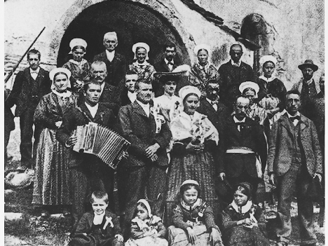
Tradizioni popolari etnologia in Italia
Tradizione bicefala:
1. colonialismo
2. Demologia
Influsso Germania (Vaterland, territorio)
La Marmora, Tommaseo
Diffusionismo:
D’Ancona e Nigra
(teoria del sostrato etnico)

Slide 4
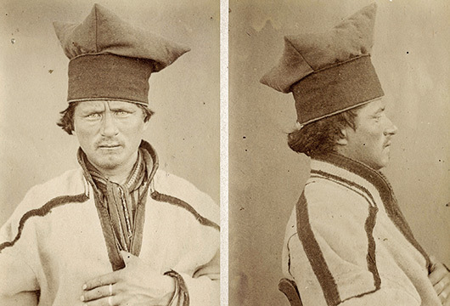
Lapponi 1879, P. Mantegazza
(Museo Storia Nat. Antrop. Firenze) Museo Firenze

Slide 5
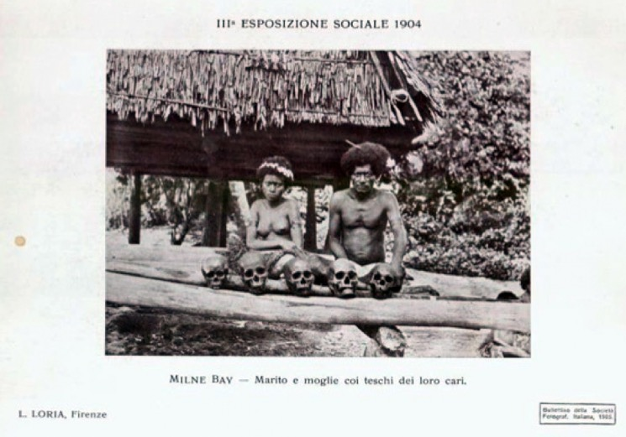

Slide 6
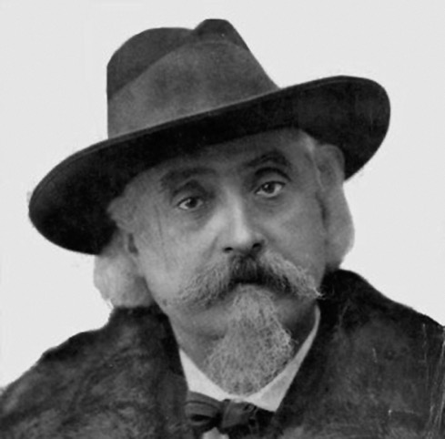
P. MANTEGAZZA (1831-1910)
Esplorazione
extra-europea
Evoluzionismo
Ritardo italiano
Idealismo filosofico
L. LORIA (1855-1913)
1906 Museo di Etnografia (Trad.Pop.)
MNTP Roma
Ex Museo Pigorini
Pigorini

Slide 7
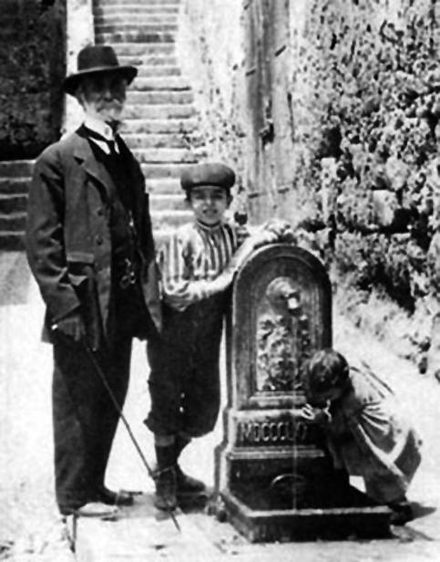
G. PITRE’
Studi demologici
Tradizioni popolari siciliane
LORIA
Mostra Etnografia Italiana. 1911 Roma
Società Etnografica
Identità regionali
50 anni Italia
Fascismo
Catalogo BDM BDI

Slide 8
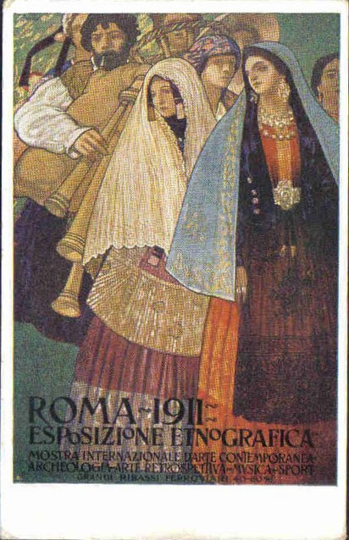
1911 Costruzione identitaria:
Regionale
Nazionale
Autenticità
Popolo
Bene culturale
(approccio filologico positivista-tratti cult.)
“La mostra voleva rappresentare il documento vivo della spontanea vita popolare, negli usi, abitudini, fogge, negli utensili e negli strumenti del lavoro…
Nessun paese può, quanto il nostro, offrire tante varietà e così tenace persistenza di tradizioni locali....”
Loria 1910 cit. In F. DEI

Slide 9
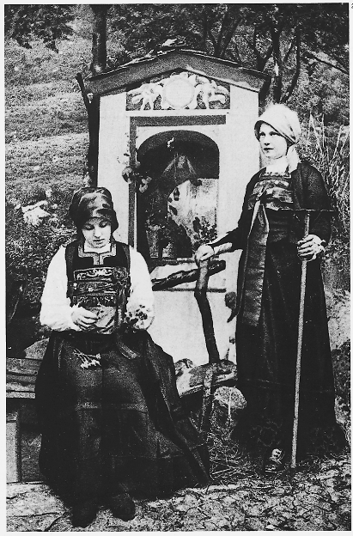
“Autentici”
costumi tradizionali
Vicentino 1900 .
Popolo & Costumi
Differenze culturali
Cfr. Pellis
BENE materiale/immateriale

Slide 10
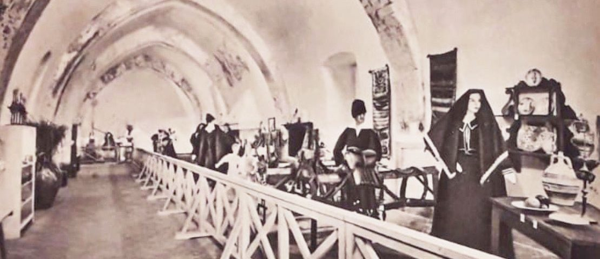

Slide 11
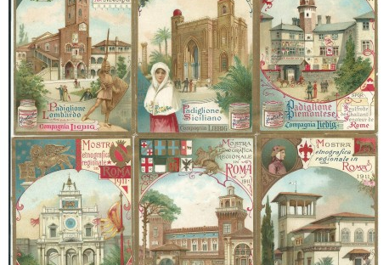

Slide 12
Studi demologici italiani
1920-30 Diffusionismo Padre Schmidt
Storicismo idealistico di B. Croce (scienze sociali come pseudo scienze)
1938 convegno Volta “Manifesto della Razza”
1941 Ernesto de Martino, Naturalismo e storicismo nell’etnologia ; 1948 Il mondo magico (presenza e costruzione della realtà); 1949 Intorno a una storia del mondo popolare subalterno (destorificazione)
La potenza degli spiriti (L. Di Gianni 1968)
Storia delle masse prive di storia, etnocentrismo critico, umanesimo etnografico (approccio etico, subalterno passivo)
A. Gramsci, Quaderni dal carcere (1929-35), 1948-51
  Folklore, culture subalterne, cultura popolare (consumo)

Slide 13
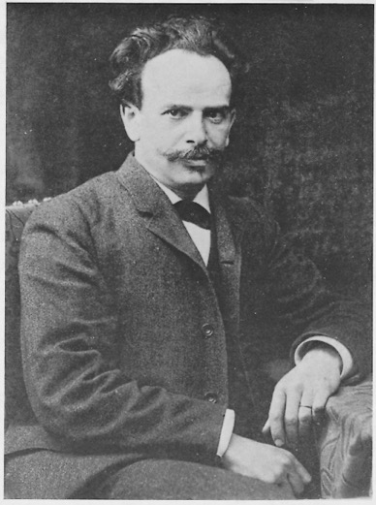
USA, particolarismo storico
F. Boas (1856-1942)
Critica all’evoluzionismo
Metodo storico
Natur / Geist /
Wissenschaftlichen
Sapere nomotetico/idiografico (Dilthey)
1911 The Mind of Primitive Man
Unità psichica del genere umano
NATURA/CULTURA
Contro Darwinismo sociale

Slide 14
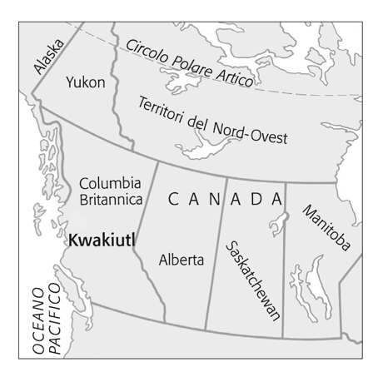
1894-95
Lavoro sul campo come studio di singole culture o aree culturali particolari
Museologia
Antirazzismo

Slide 15
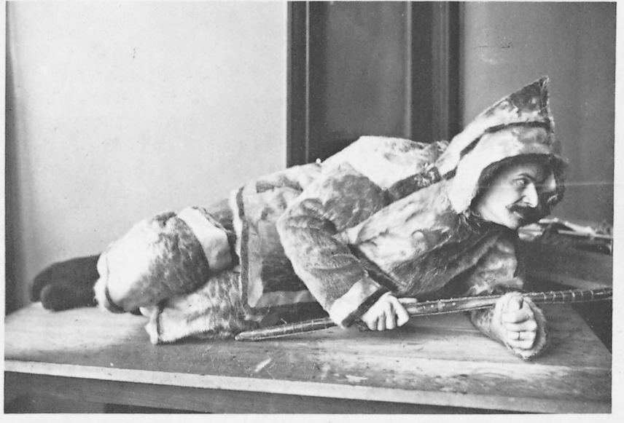
American Museum of Natural History

Slide 16
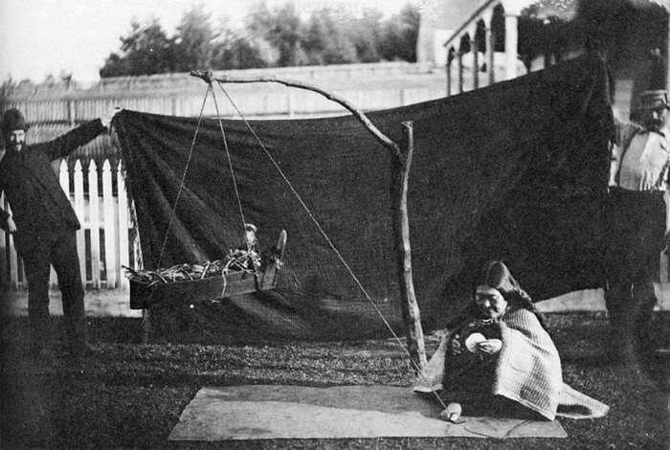
Collezione Boas

Slide 17
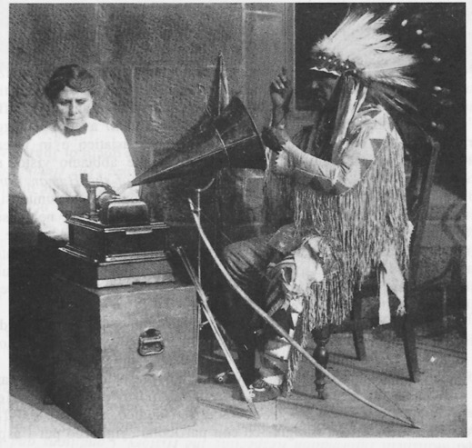
Diffusionismo USA
Area culturale= somma dei tratti componenti
WISSLER: classificazione culture indigene
Age area
Misura diffusione
Mappe areali
British Encicl.

Slide 18
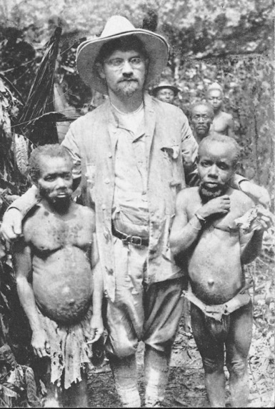
DIFFUSIONISMO TEDESCO
Teoria dei “cicli culturali”(kultur/kreislehre-Geschichte)
Dimensione geo-etnologica delle singolo culture
Diffusione culturale (Bastian, Graebner)
Scuola di Vienna
(W. Schmidt)
anni ‘30-40
P. Schebesta
Congo 1925
Naturvolker
Degenerazionismo

Slide 19
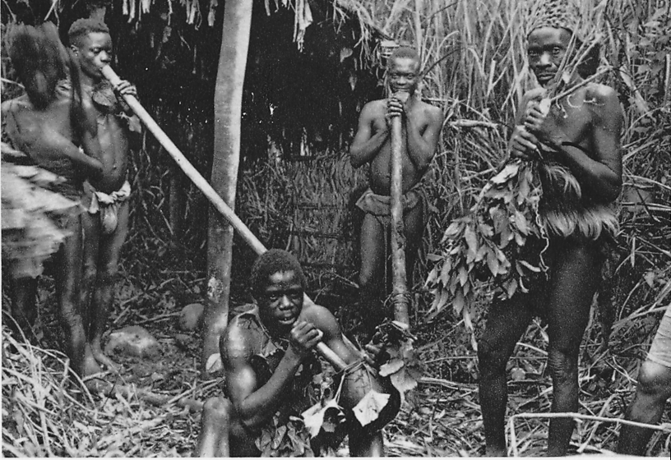
Pigmei : urgent anthropology / missionari

Slide 20
Fascismo & provincialismo
Come nazismo appropriazione del folklore sul piano ideologico
Feste tradizionali e riti partecipativi di massa
Ideologia rurale e conservatrice
Devozione cattolica, donna come madre
CNIAP Comitato naz. It. Arti Popolari, Lares (1912)
gemellaggio Zeitschrift fur Volkskunde (1939)

Slide 21
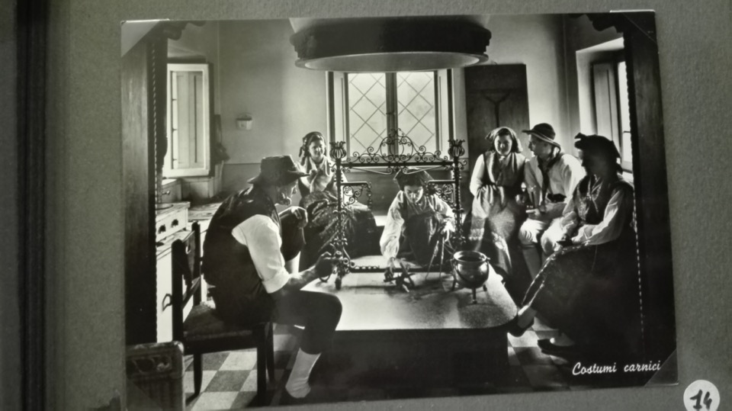

Slide 22
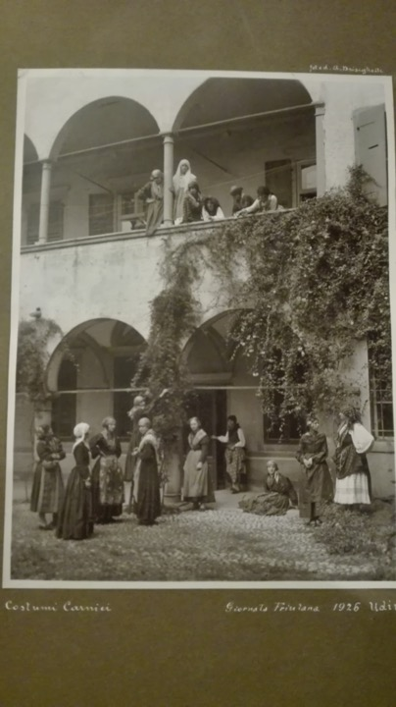
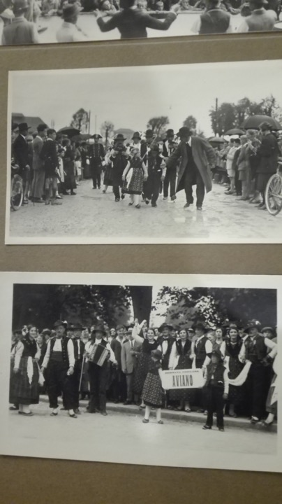

Slide 23
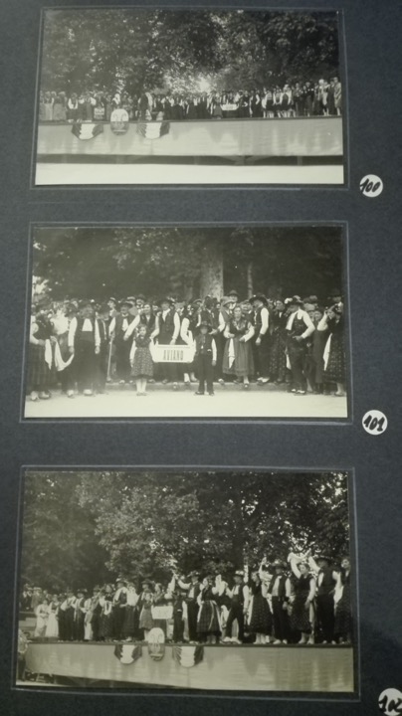
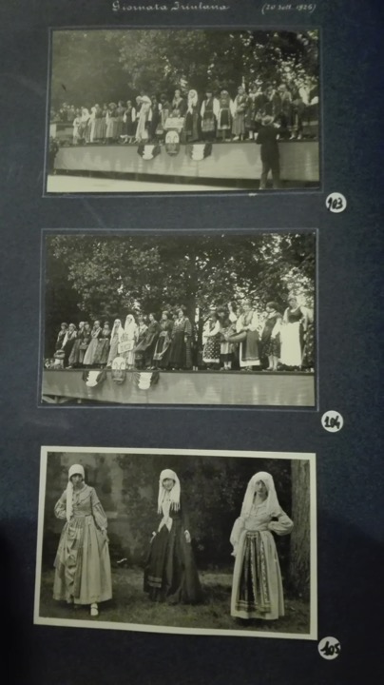

Slide 24
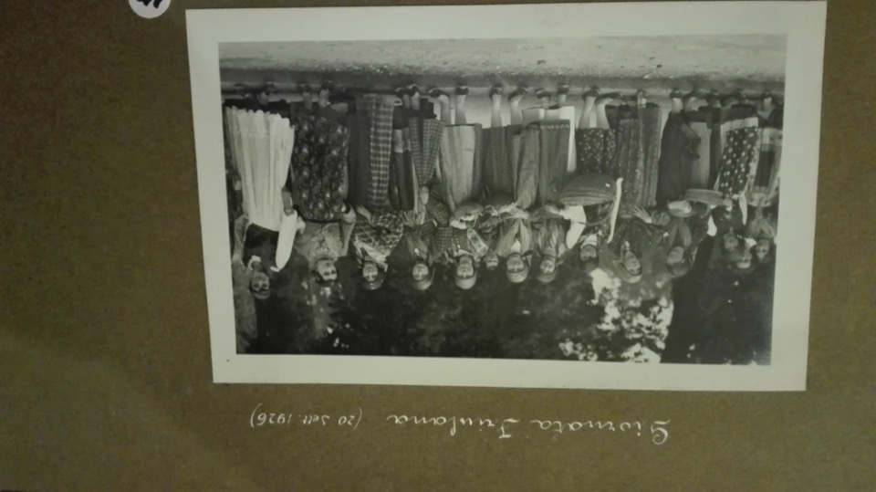

Slide 25
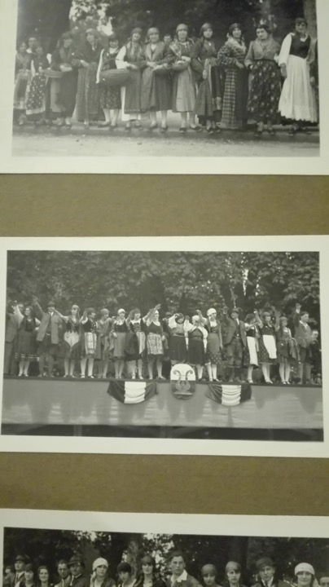
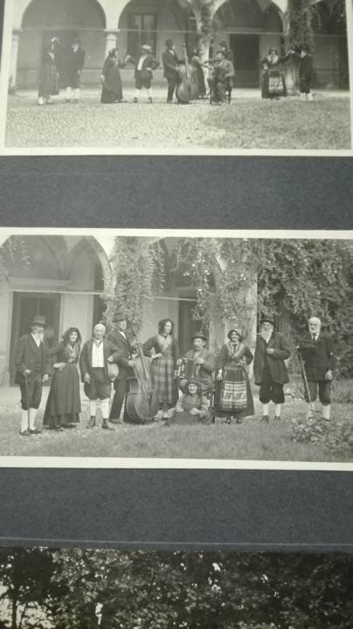

Slide 26
Saluto fascista alla Giornata friulana del 1926
(album Friuli Folclore I, archivio SFF).

Slide 27
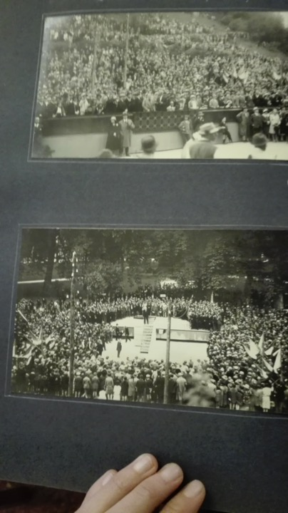
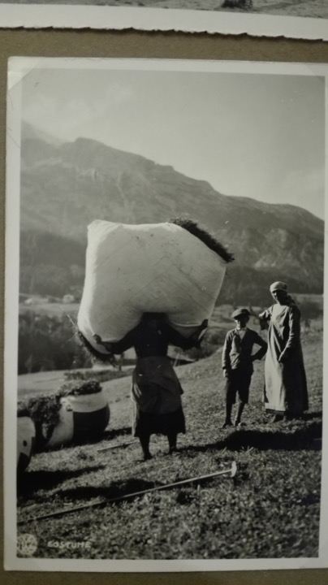

Slide 28
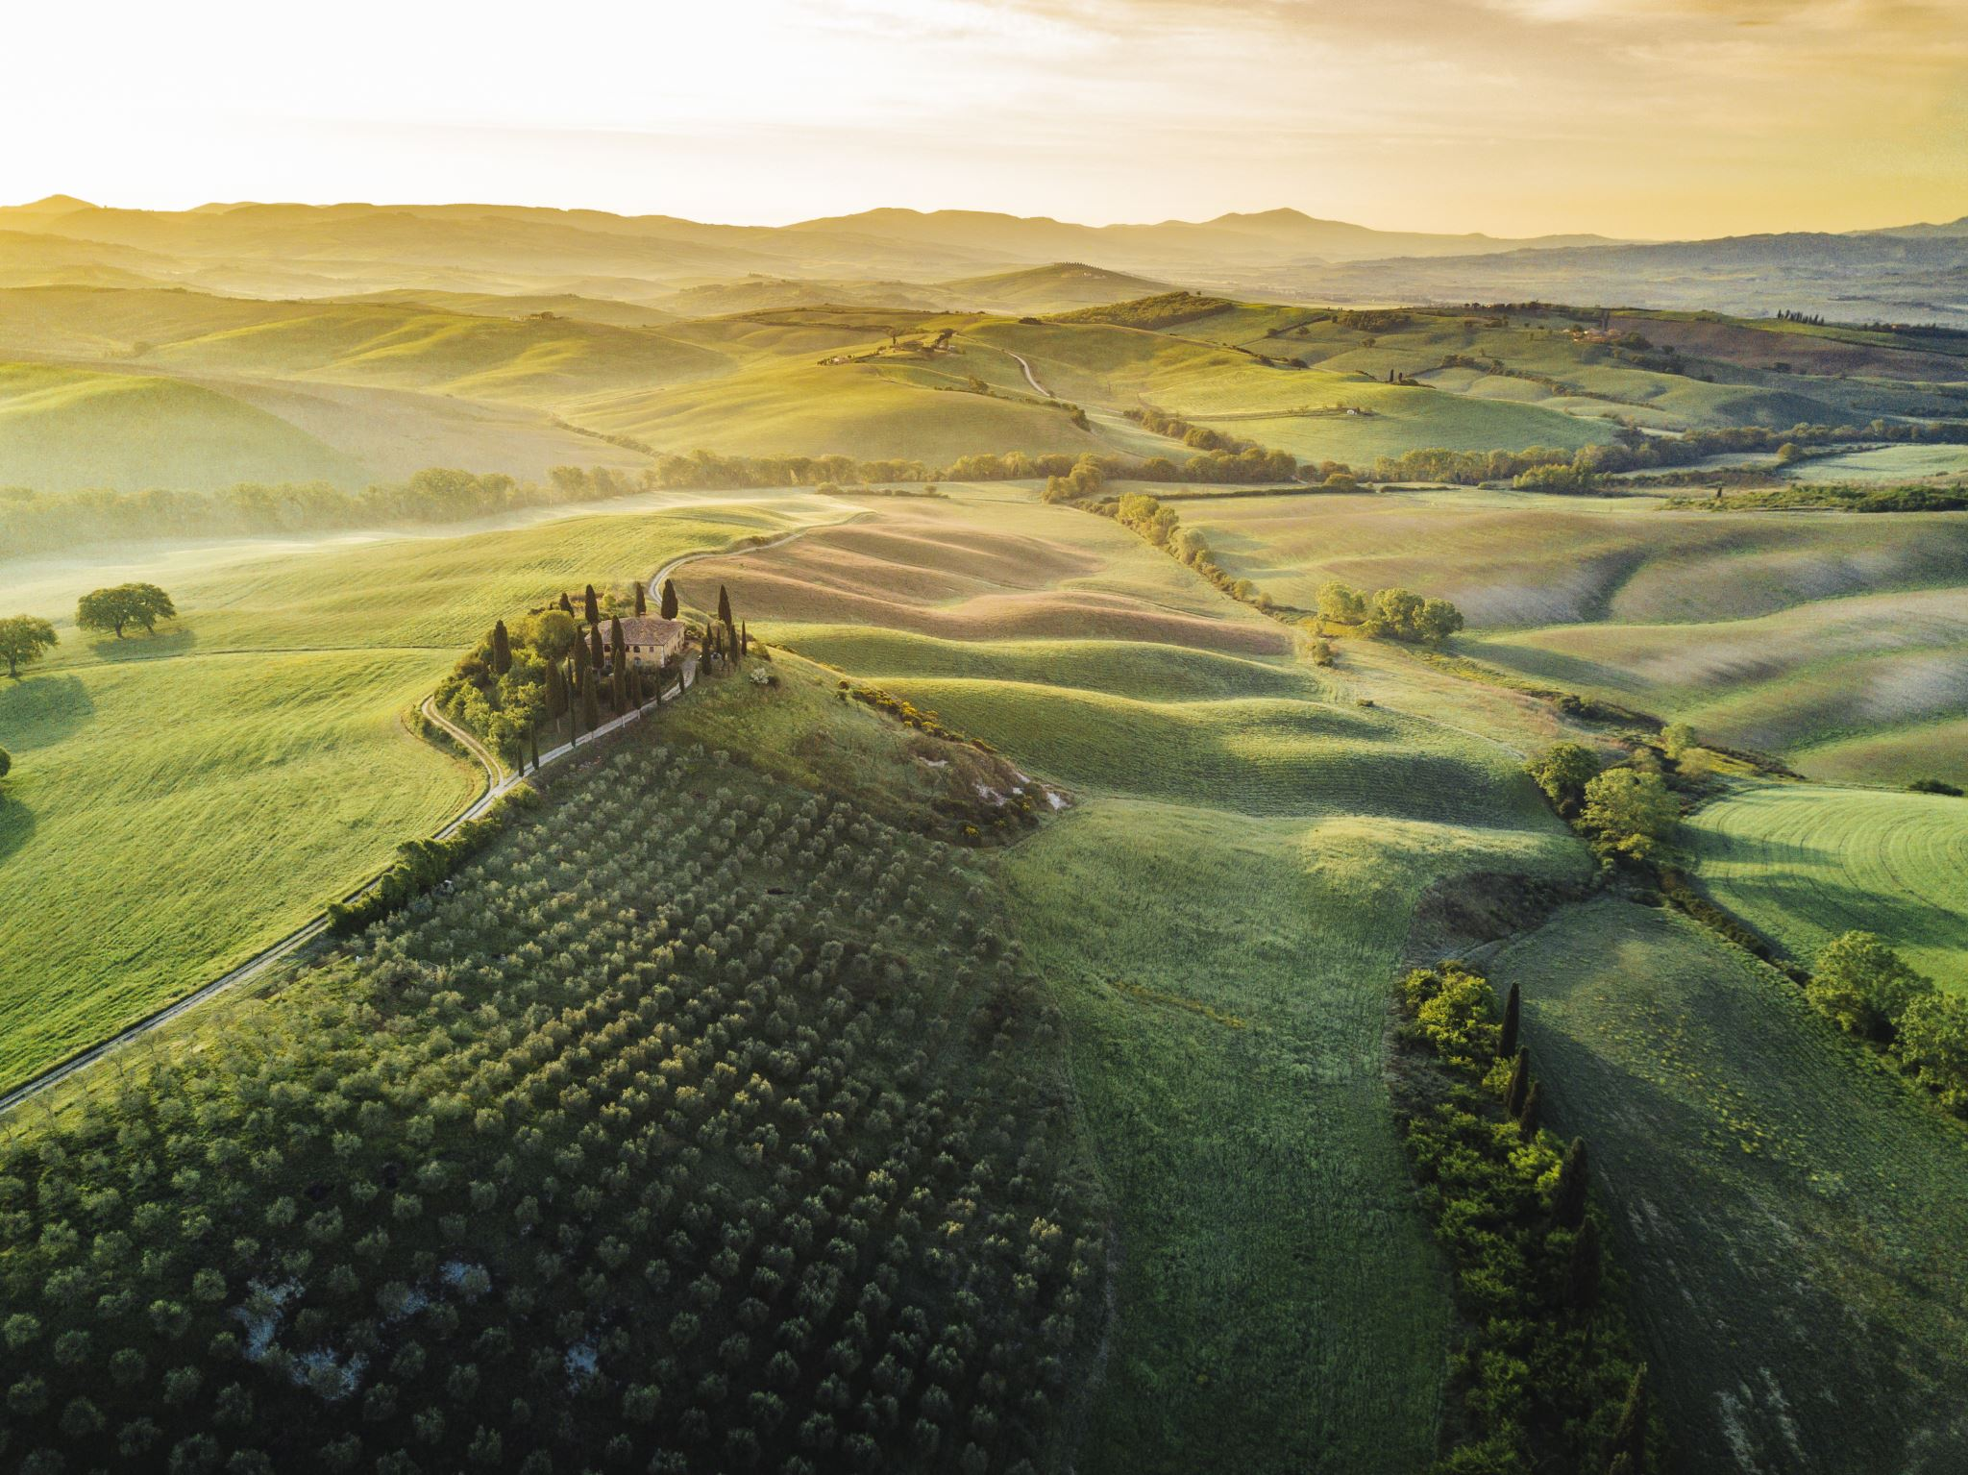
Ernesto De Martino: la questione meridionale
Carlo Levi, Cristo si è fermato a Eboli, 1945
  Sud come alterità radicale
  Fuori dalla storia
  Primitivizzazione dei contadini
Il mondo magico, 1948
  Destorificazione La taranta
  Morte e pianto rituale

Slide 29
A. Gramsci: folklore
I quaderni del carcere (1948)
non come ‘materiale pittoresco’ ma “concezione del mondo e della vita” di determinati strati della società in contrapposizione con le concezioni del mondo ‘ufficiali’ (esercizio del POTERE)
Agglomerato indigesto di frammenti (caduta di elementi residuali e fossilizzati di cultura alta)
Forme innovative e progressiste di vita, diverse dalla cultura dirigente (contestativo e rivoluzionario)
C. Ginzburg, I benandanti 1966; Il formaggio e i vermi, 1976
E. Hobsbawm, E.P Thompson, storia ‘dal basso’; Annales

Slide 30
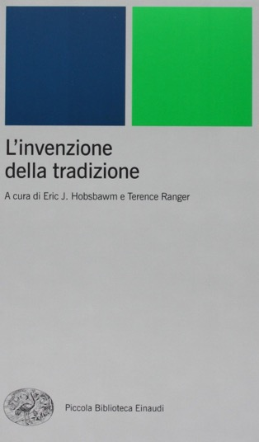
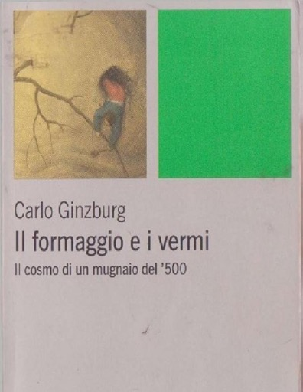
Il menocchio

Slide 31
A.M. Cirese, demologia anni ‘60
Cultura egemonica e culture subalterne, 1973:
“Popolo-classi subalterne” inteso come “variabile storica”
Dislivelli interni di cultura: diseguale partecipazione dei diversi strati sociali alla produzione e fruizione dei beni culturali.
Definizione relazionale dei fatti/oggetti popolari, non essenzialismi
Dal popolo alla massa (P. Clemente)

Slide 32
La questione operaia
(fine anni ‘70)
Cultura popolare / contadini
Cultura di massa /operai
Disgusto estetico intellettuale per la cultura dei consumi di massa (scuola di Francoforte)
Revival folk
Dal folklore contadino alla cultura operaia anni ’70: Cultural Studies, P.Bourdieu, De Certeau

Slide 33
A.M. Cirese, Oggetti e segni.
Sulle tradizioni contadine,1977
L’industrializzazione si accompagna con “L’emigrazione, lo sradicamento…e la dura perdita di quel rapporto diretto e proprio con gli oggetti e le condizioni del sia pur misero e faticoso lavoro…. integrazione tra vita domestica, vita associativa e lavorativa”.
“La popolarità di un fenomeno qualsiasi deve venir concepita come uso e non come origine, come fatto e non come essenza, come posizione relazionale e non come sostanza”.

Slide 34
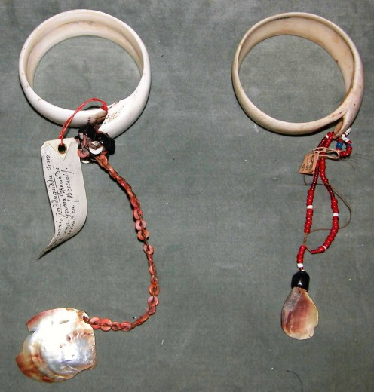
Beni
Prodot
t
i
Oggetti come AGENTI con intenzionalità

Slide 35
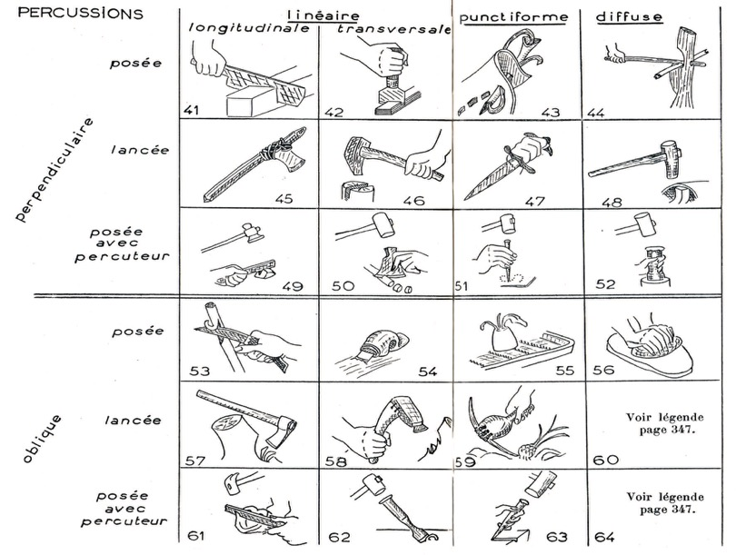

Slide 36
Cultura materiale nei musei
Musei e tecnologie culturali, atti tecnici, processi sociali del lavoro, materie e stili etnici.
Francia (Cresswell) e Italia (Cirese), demologia (segnità e fabrilità, tecnologia-ergologia).
Anni ’70 musei di tradizioni agricole e artigianali (Riviste La Ricerca Folklorica”): saper della mano e rappresentazioni dei mondi tradizionali
Museosanmichele.it/alfabeto-delle-cose/
Giuseppe Sebesta
IPAC FVG
Museociviltacontadina (s.marino bentivoglio)

Slide 37
Conoscere significa sempre…
“introdurre una discontinuità nell’indistinta continuità del reale,
per rintracciare le linee di continuità che legano i fatti e le cose al di sotto della superficie percettibile del vissuto. …
ad esempio la collocazione tridimensionale di ogni fatto:
spazio, tempo e livello sociale…
forma e funzione….
o morfologia e storia ecc.”
A.M. Cirese 1977

Slide 38
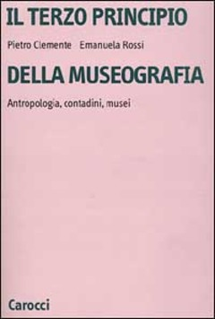
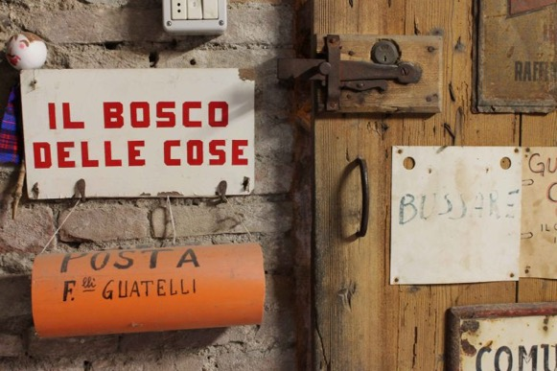
“… è a questo che servono i musei: a incantare, soprattutto i bambini, a dare loro la possibilità di provare meraviglia, un’esperienza di cui hanno un disperato bisogno, oggi che la vita quotidiana è stata spogliata di tutti i miracoli che epoche più religiose sapevano invece cogliere dovunque e in ogni cosa”.
(B. Bettelheim, I bambini e i musei, 1990).

Slide 39
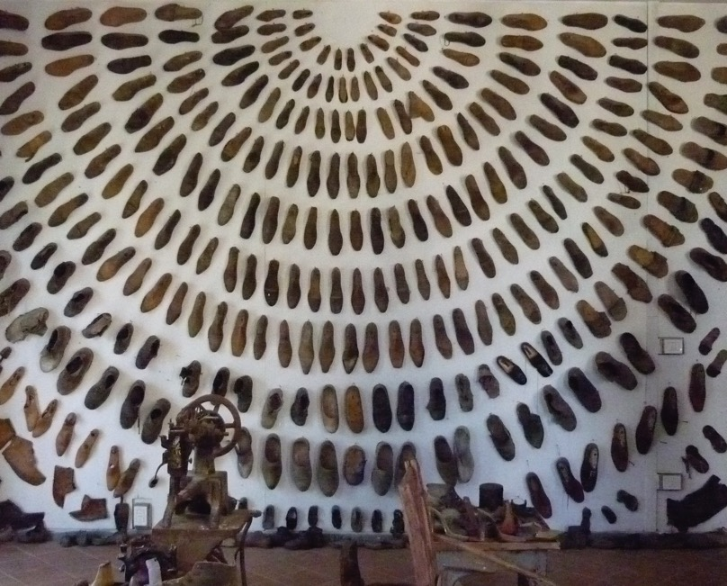

Slide 40
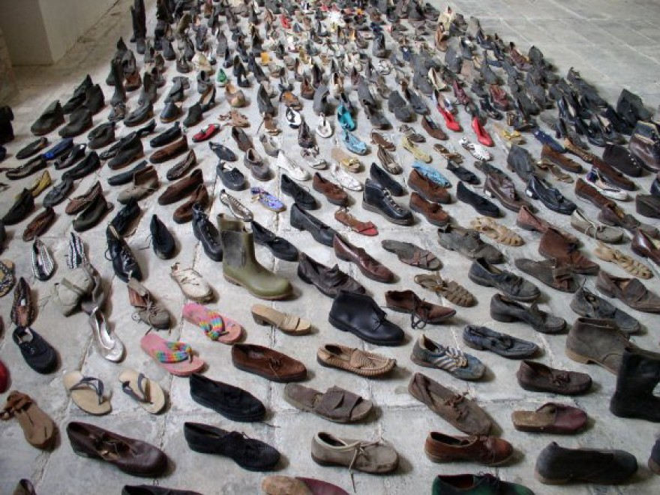

Slide 41
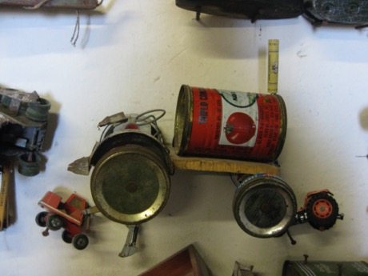
Oggetti d’affezione
I musei e i loro oggetti hanno speranza di poter comunicare e aiutarci a leggere il presente se hanno capacità di futuro, e quindi potenza di IMMAGINAZIONE.

Slide 42
Museo Ettore Guatelli
Il mondo che abbiamo perso
Le storie degli oggetti
Il museo dell'ovvio
Il bosco delle cose
Il terzo principio della museografia

Slide 43
Oggetti, segni, musei
(A.M. Cirese 1977)
Presentare non solo oggetti ma i contesti e i livelli di cultura di cui gli oggetti sono elementi
Passare dalla collezione di oggetti alle relazioni in cui gli oggetti si collocano
Oggetto come segno d’altro, fare storie attraverso le cose, non delle cose

